Slide 1
I GRANDI PARCHI DEGLI USA

Slide 2
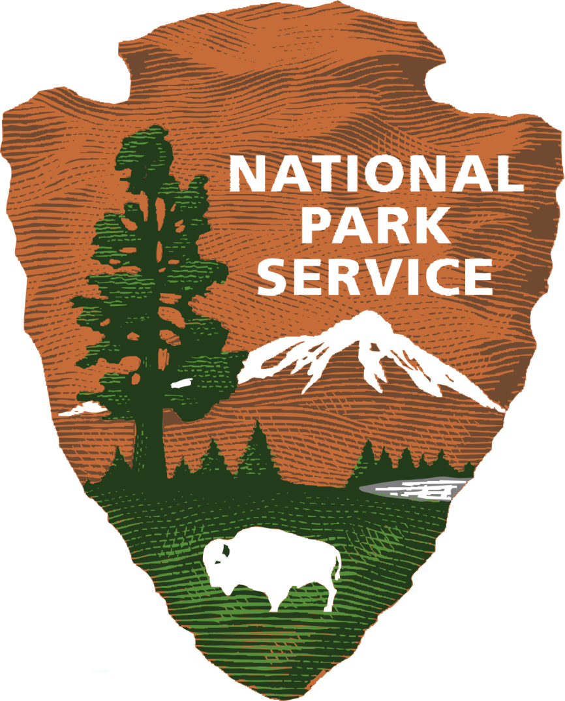
Negli Stati Uniti vi sono 59 parchi,
Tutti amministrati dal National Park Service,
Un’agenzia federale dipendente
dal Dipartimento dell’Interno.
Il National Park Service amministra
in totale 391 aree protette
ma solo 59 sono designate ufficialmente
col nome di Parco Nazionale.

Slide 3
Parco nazionale dello YOSEMITE
Il Parco nazionale di Yosemite è un'area naturale protetta che si trova tra le contee di Mariposa e Tuolumne nello Stato della California, sulla catena montuosa della Sierra Nevada.
Il parco è uno dei più frequentati degli Stati Uniti: è visitato ogni anno da più di 5 milioni di persone. Yosemite è un parco ricco di straordinarie bellezze naturali, costellato di altissime rupi, cascate spettacolari, alberi giganti e torrenti.
È stato il primo parco dichiarato dal governo federale americano anche se non proprio il primo ad essere dichiarato parco nazionale, tuttavia Yosemite è stato un punto focale per lo sviluppo dell'idea di parco nazionale, dovuta per la maggior parte al lavoro di persone come John Muir.
Yosemite è uno dei più vasti e meno frammentati habitat nella Sierra Nevada, e nel parco si può osservare una grande bio-diversità di piante e animali.
Contiene quattro grandi zone vegetative: boschiva premontana, montana, subalpina ed alpina.
Nel parco si può trovare l'habitat ideale e la documentazione relativa a 160 piante rare con rispettive rare formazioni geologiche e suoli particolari che caratterizzano il ristretto rango dove queste piante si possono trovare.

Slide 4
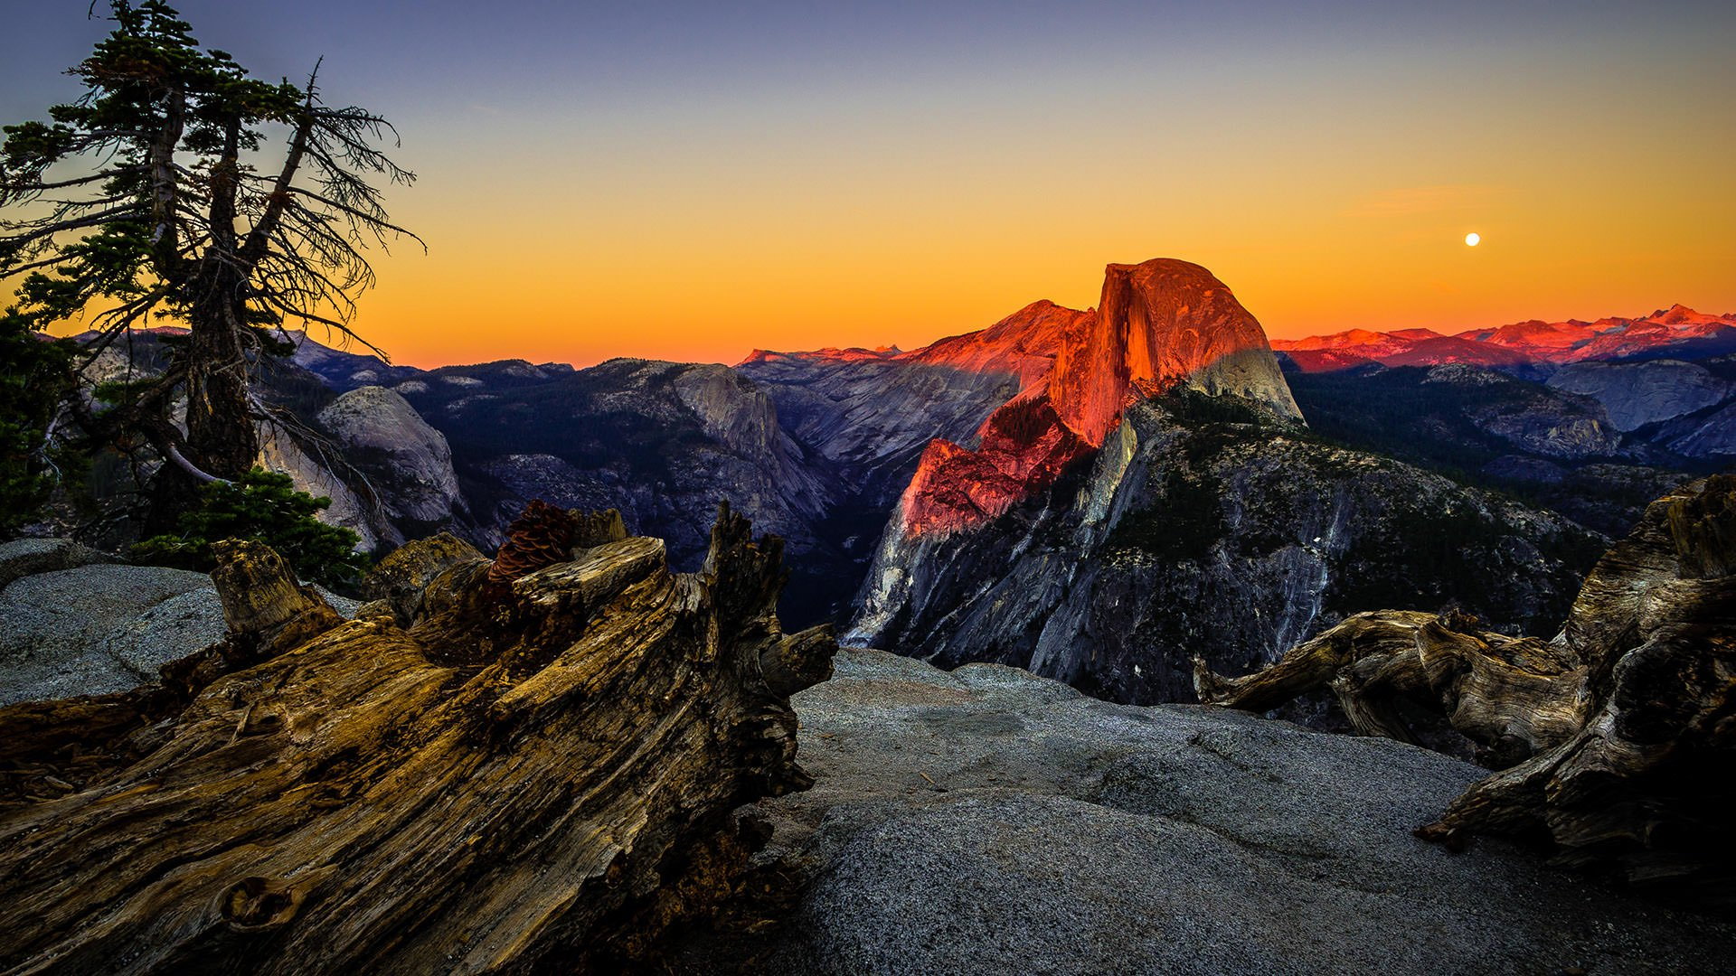

Slide 5
Parco nazionale delle sequoie
Il parco nazionale di Sequoia è un parco nazionale localizzato nel sud della Sierra Nevada. Venne istituito nel 1890 come secondo parco nazionale degli Stati Uniti, dopo il parco nazionale di Yellowstone. Dal 1984 I due parchi sono gestiti come fossero un'unica unità, chiamata Sequoia and Kings Canyon National Parks.
L'attrazione principale è la presenza dell'albero sequoia gigante, il più grande albero della Terra.

Slide 6
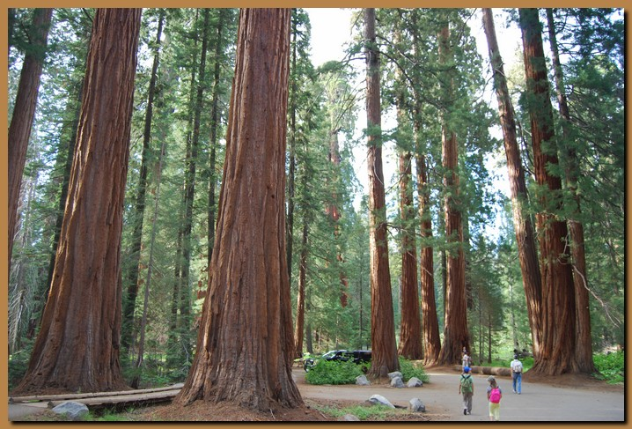

Slide 7
Parco nazionale monte rainier
Mount Rainier, Parco nazionale di Parco nazionale degli Stati Uniti, situato nello Stato di Washington, 108 km a SE di Seattle. Istituito nel 1899, ha un’estensione di circa 950 km². L’area del parco, ricoperta per un decimo da ghiacciai, comprende il Monte Rainier, vulcano inattivo ad attività sismica e idrotermale, che rappresenta la cima più alta della Catena delle Cascate. I diversi fiumi che scendono dai fianchi del monte hanno scavato profondi canyons.

Slide 8
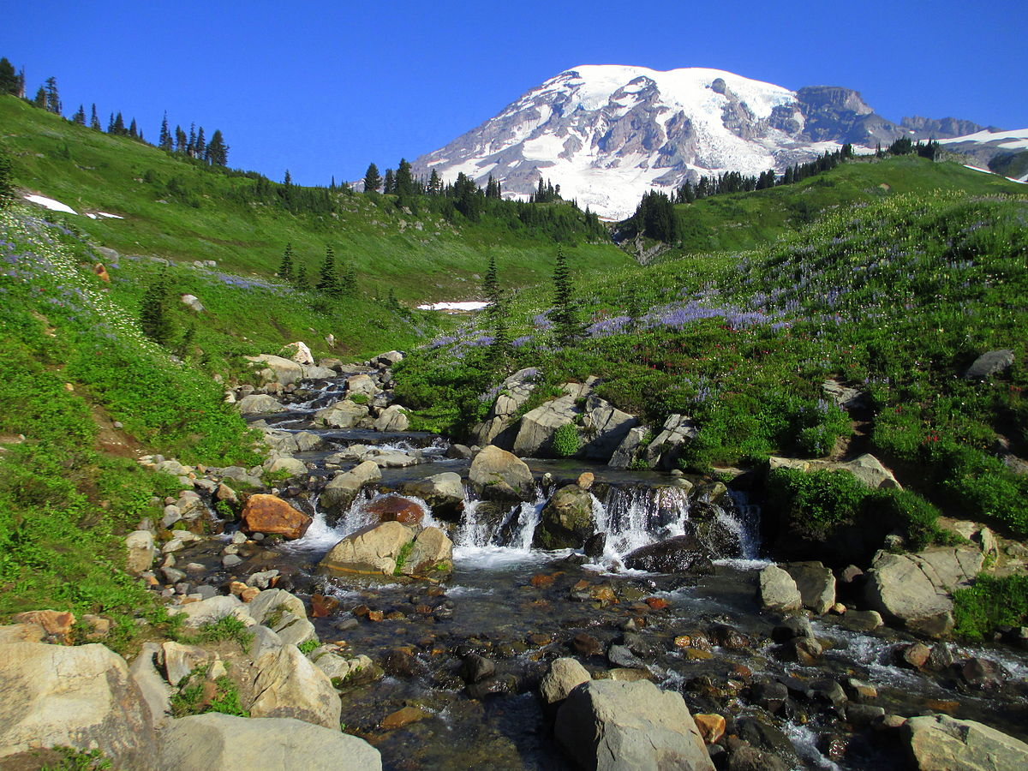

Slide 9
Parco nazionale dello yellowstone
Il Parco nazionale di Yellowstone si trova nello Stato del Wyoming e sconfina negli Stati del Montana e dell'Idaho occupando un'ampia zona delle Montagne Rocciose.
Il nome Yellowstone deriva dai fenomeni vulcanici attivi e la pietra gialla probabilmente deriva dallo zolfo presente in zona.
È il nucleo centrale del Greater Yellowstone Ecosystem, uno dei più grandi ecosistemi intatti della zona temperata rimasto sulla Terra, oltre ad essere il più antico Parco nazionale del mondo e la più grande riserva naturale degli Stati Uniti e dal 1978, dichiarato Patrimonio dell'umanità dall'Unesco.

Slide 10
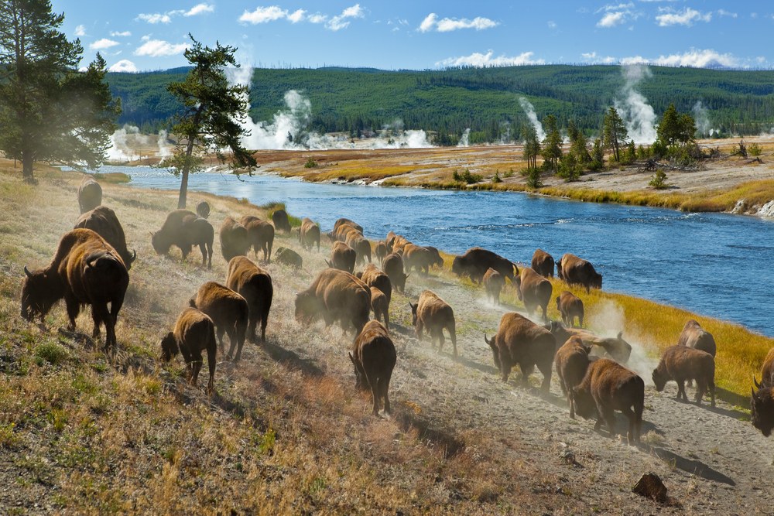

Slide 11
Wrangell-st. elias national park AND Preserve
l Parco nazionale e riserva di Wrangell-St. Elias è un parco nazionale e una riserva della biosfera degli Stati Uniti che si trova nella parte meridionale dell'Alaska. È il più grande parco nazionale di tutti gli USA, estendendosi su un'area di oltre 53.000 chilometri quadrati, e al suo interno si trova la seconda cima della nazione, il Monte Saint Elias, alto 5.489 metri.
Al parco si può accedere grazie ad un'autostrada proveniente da Anchorage; due strade penetrano nel parco, rendendone l'interno facilmente accessibile per campeggiatori e appassionati di trekking. Nel 2004 si sono contati oltre 57.000 turisti nel parco, cifra in rapida crescita.

Slide 12
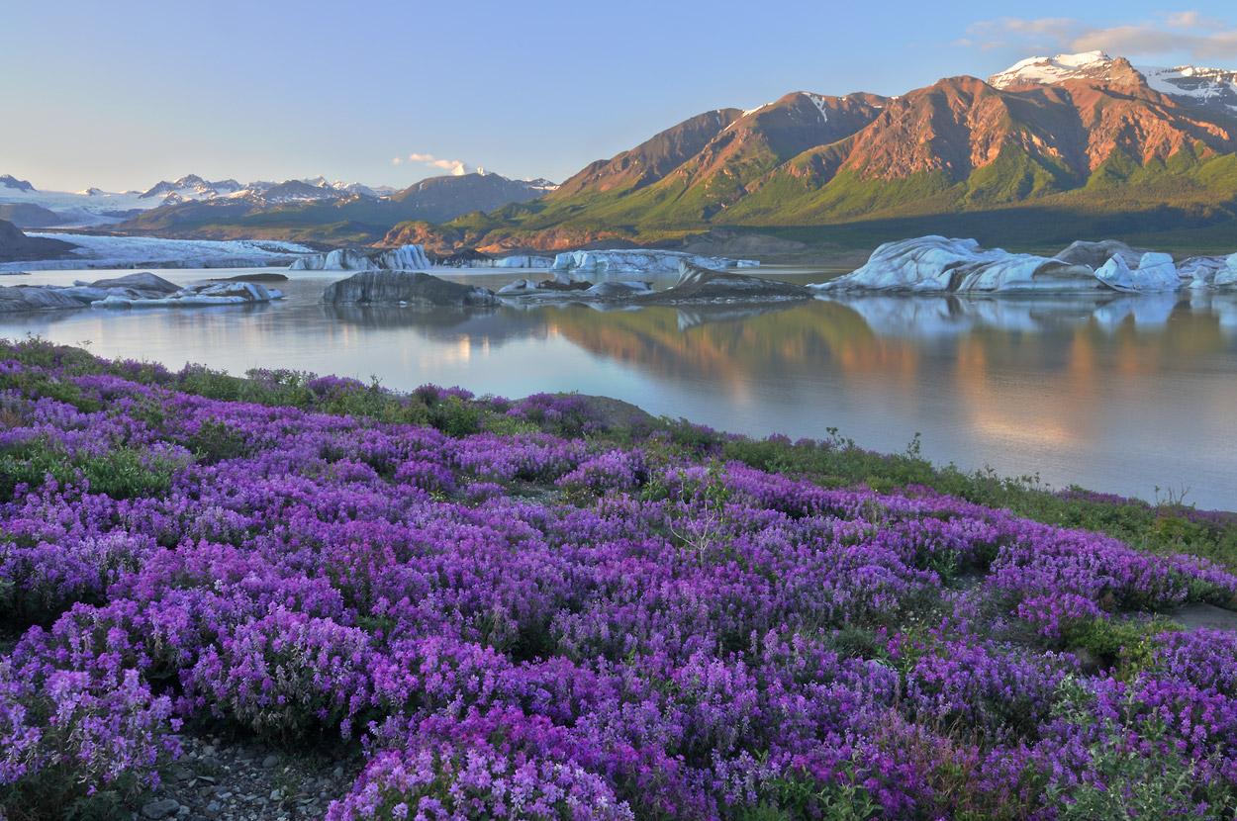

Slide 13
fine

